Slide 1
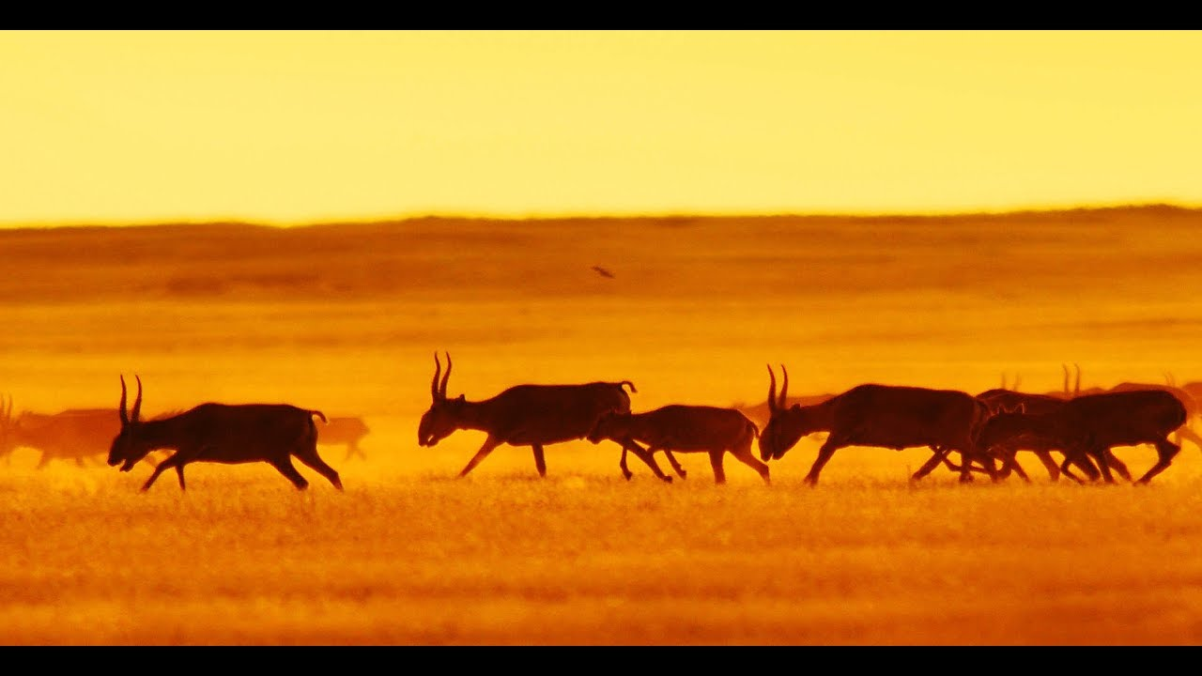

МИНИСТЕРСТВО ПРИРОДНЫХ РЕСУРСОВ И ЭКОЛОГИИ
РОССИЙСКОЙ ФЕДЕРАЦИИ
ФГБУ Государственный природный заповедник «Черные земли»
Проект «Расчистка старого русла оросительного канала для обустройства новых водопоев для сайгаков в государственном заповеднике «Черные земли».

Slide 2
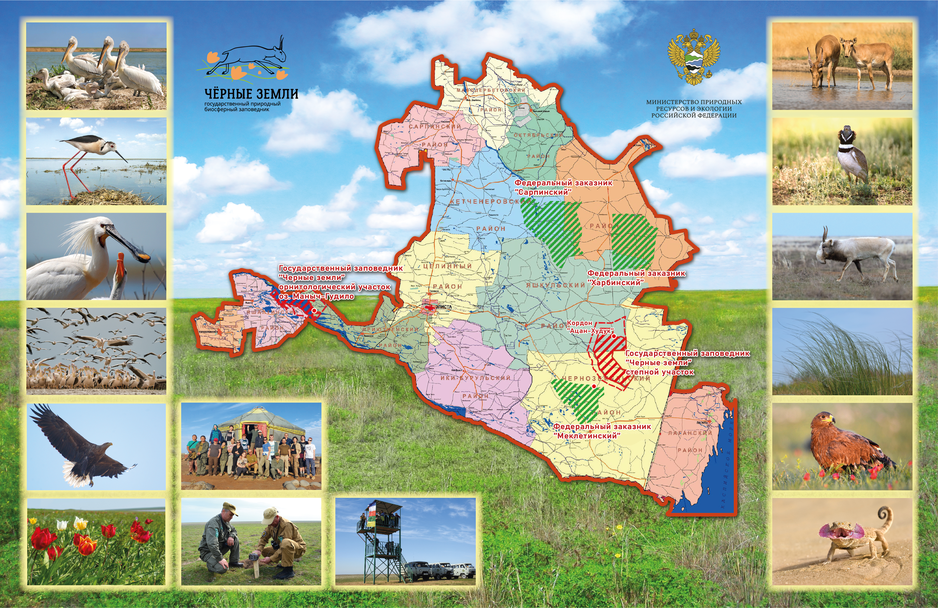
Заповедник «Черные земли»
Создан 11.06.1990г. Площадь заповедника 121 482 га

Slide 3
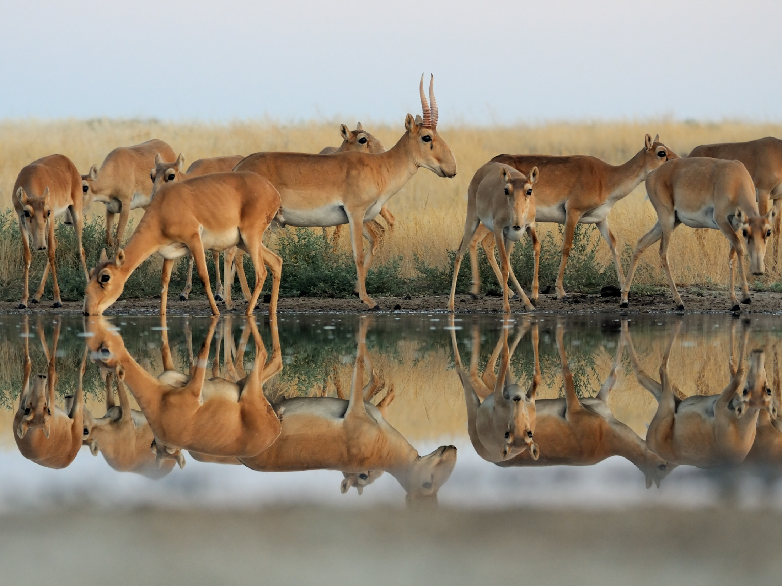
САЙГАК – флаговый вид для заповедника «Черные земли»

Slide 4
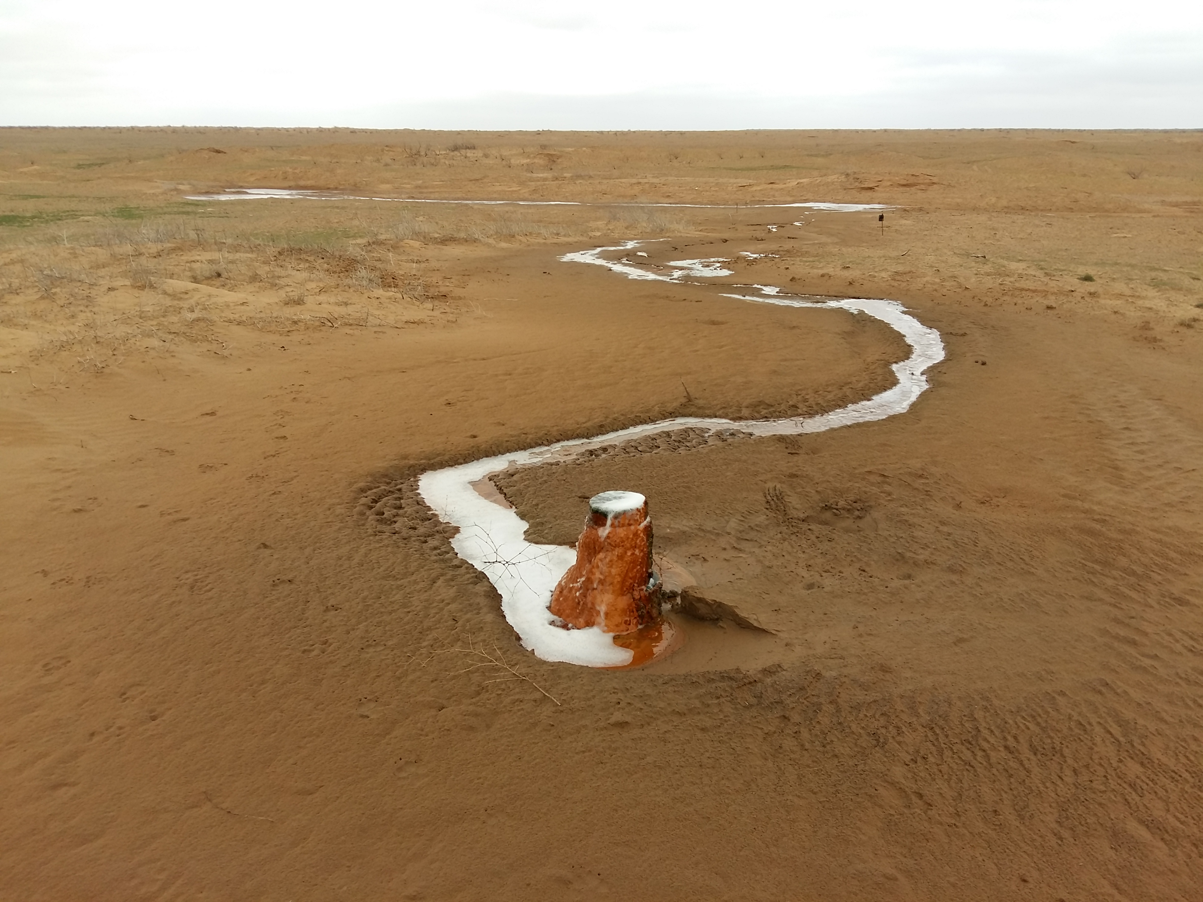
Почему нужна помощь?
Ограниченность водопоев – один из факторов негативного влияния на популяцию сайгаков Северо-Западного Прикаспия
В условиях жаркого лета сухих степей и полупустынь восточной Калмыкии роль водопоев для популяции сайгаков возрастает вплоть до лимитирующего фактора. В последнее десятилетние усилились процессы аридизации климата, в условиях которых очевидно, что летние кочевки сайгаков носят ограниченный характер и привязаны к имеющимся в степи водопоям. За это время растительные пищевые ресурсы вокруг водопоев сильно истощаются, а использовать данные ресурсы за пределами доступности не позволяет отсутствие водопоев. Таким образом, данный фактор (ограниченность водопоев) в условиях прогрессирующей в последние годы численности сайгаков будет только усиливаться и существенно влиять на динамику численности популяции. До прокладки в местообитаниях сайгаков мелиоративных каналов и бурения скважин, сайгаки имели возможность мигрировать от безводных местообитаний на далекие расстояния. В настоящее время такой возможности у них нет из-за антропогенной инфраструктуры.

Slide 5
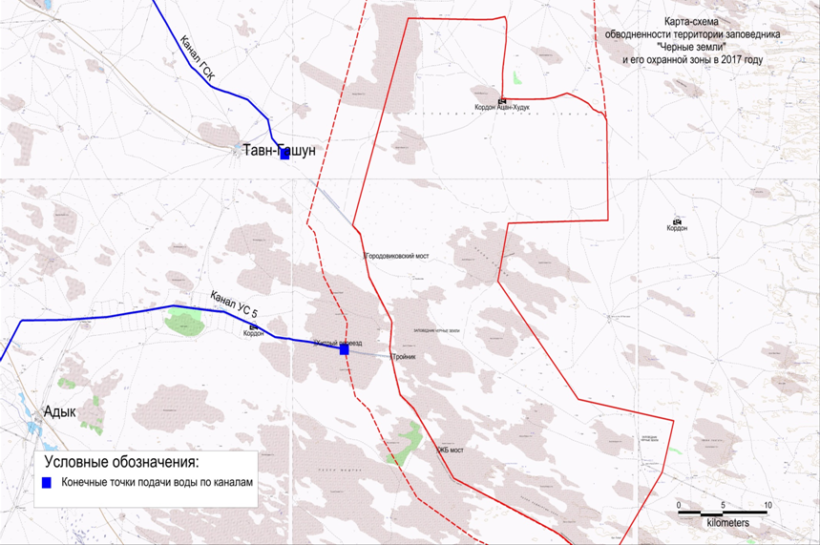
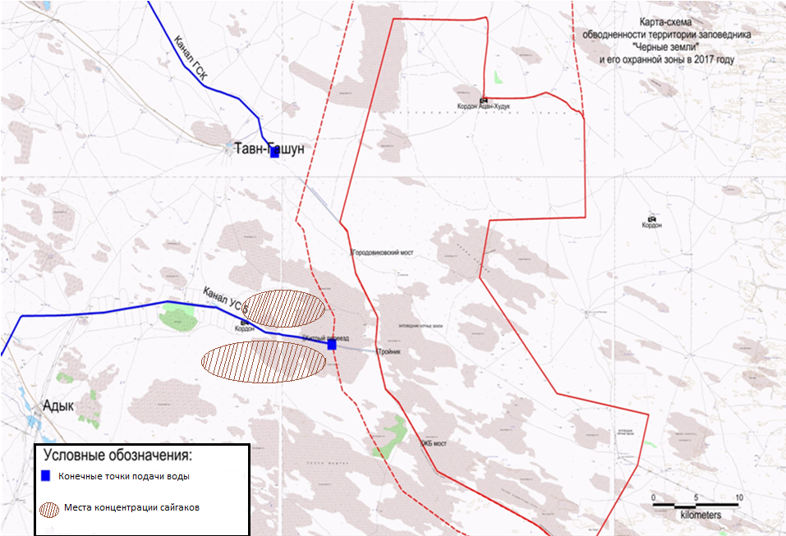
Оросительный канал - источник пресной питьевой воды для животных
Сухое русла канала вдоль
границы заповедника

Slide 6
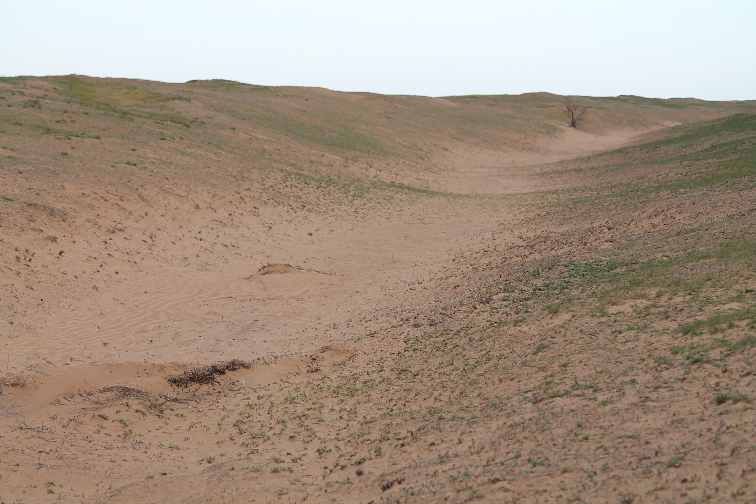
Что было сделано ранее
В 2018 году ФГБУ «Государственный заповедник «Черные земли» была проведена значительная работа по расчистке ложа канала с помощью использования тяжелой техники (экскаваторы), благодаря чему пресная вода смогла дойти на значительное расстояние вглубь засушливой территории и послужила хорошим подспорьем для диких животных в условиях жаркого лета сухих степей и полупустынь восточной Калмыкии.
Сухое русла канала вдоль
границы заповедника
В настоящее время данный канал наполняется водой в весенний период и сохраняется обводненным вплоть до осени. Однако, с момента расчистки канала в 2018 году русло канала вновь постоянно заметается песком, вследствие чего пресная вода не доходит на то расстояние, что раньше и не всегда в позднелетний период в нем сохраняется вода, что затрудняет диким животным доступ к питьевым ресурсам.

Slide 7
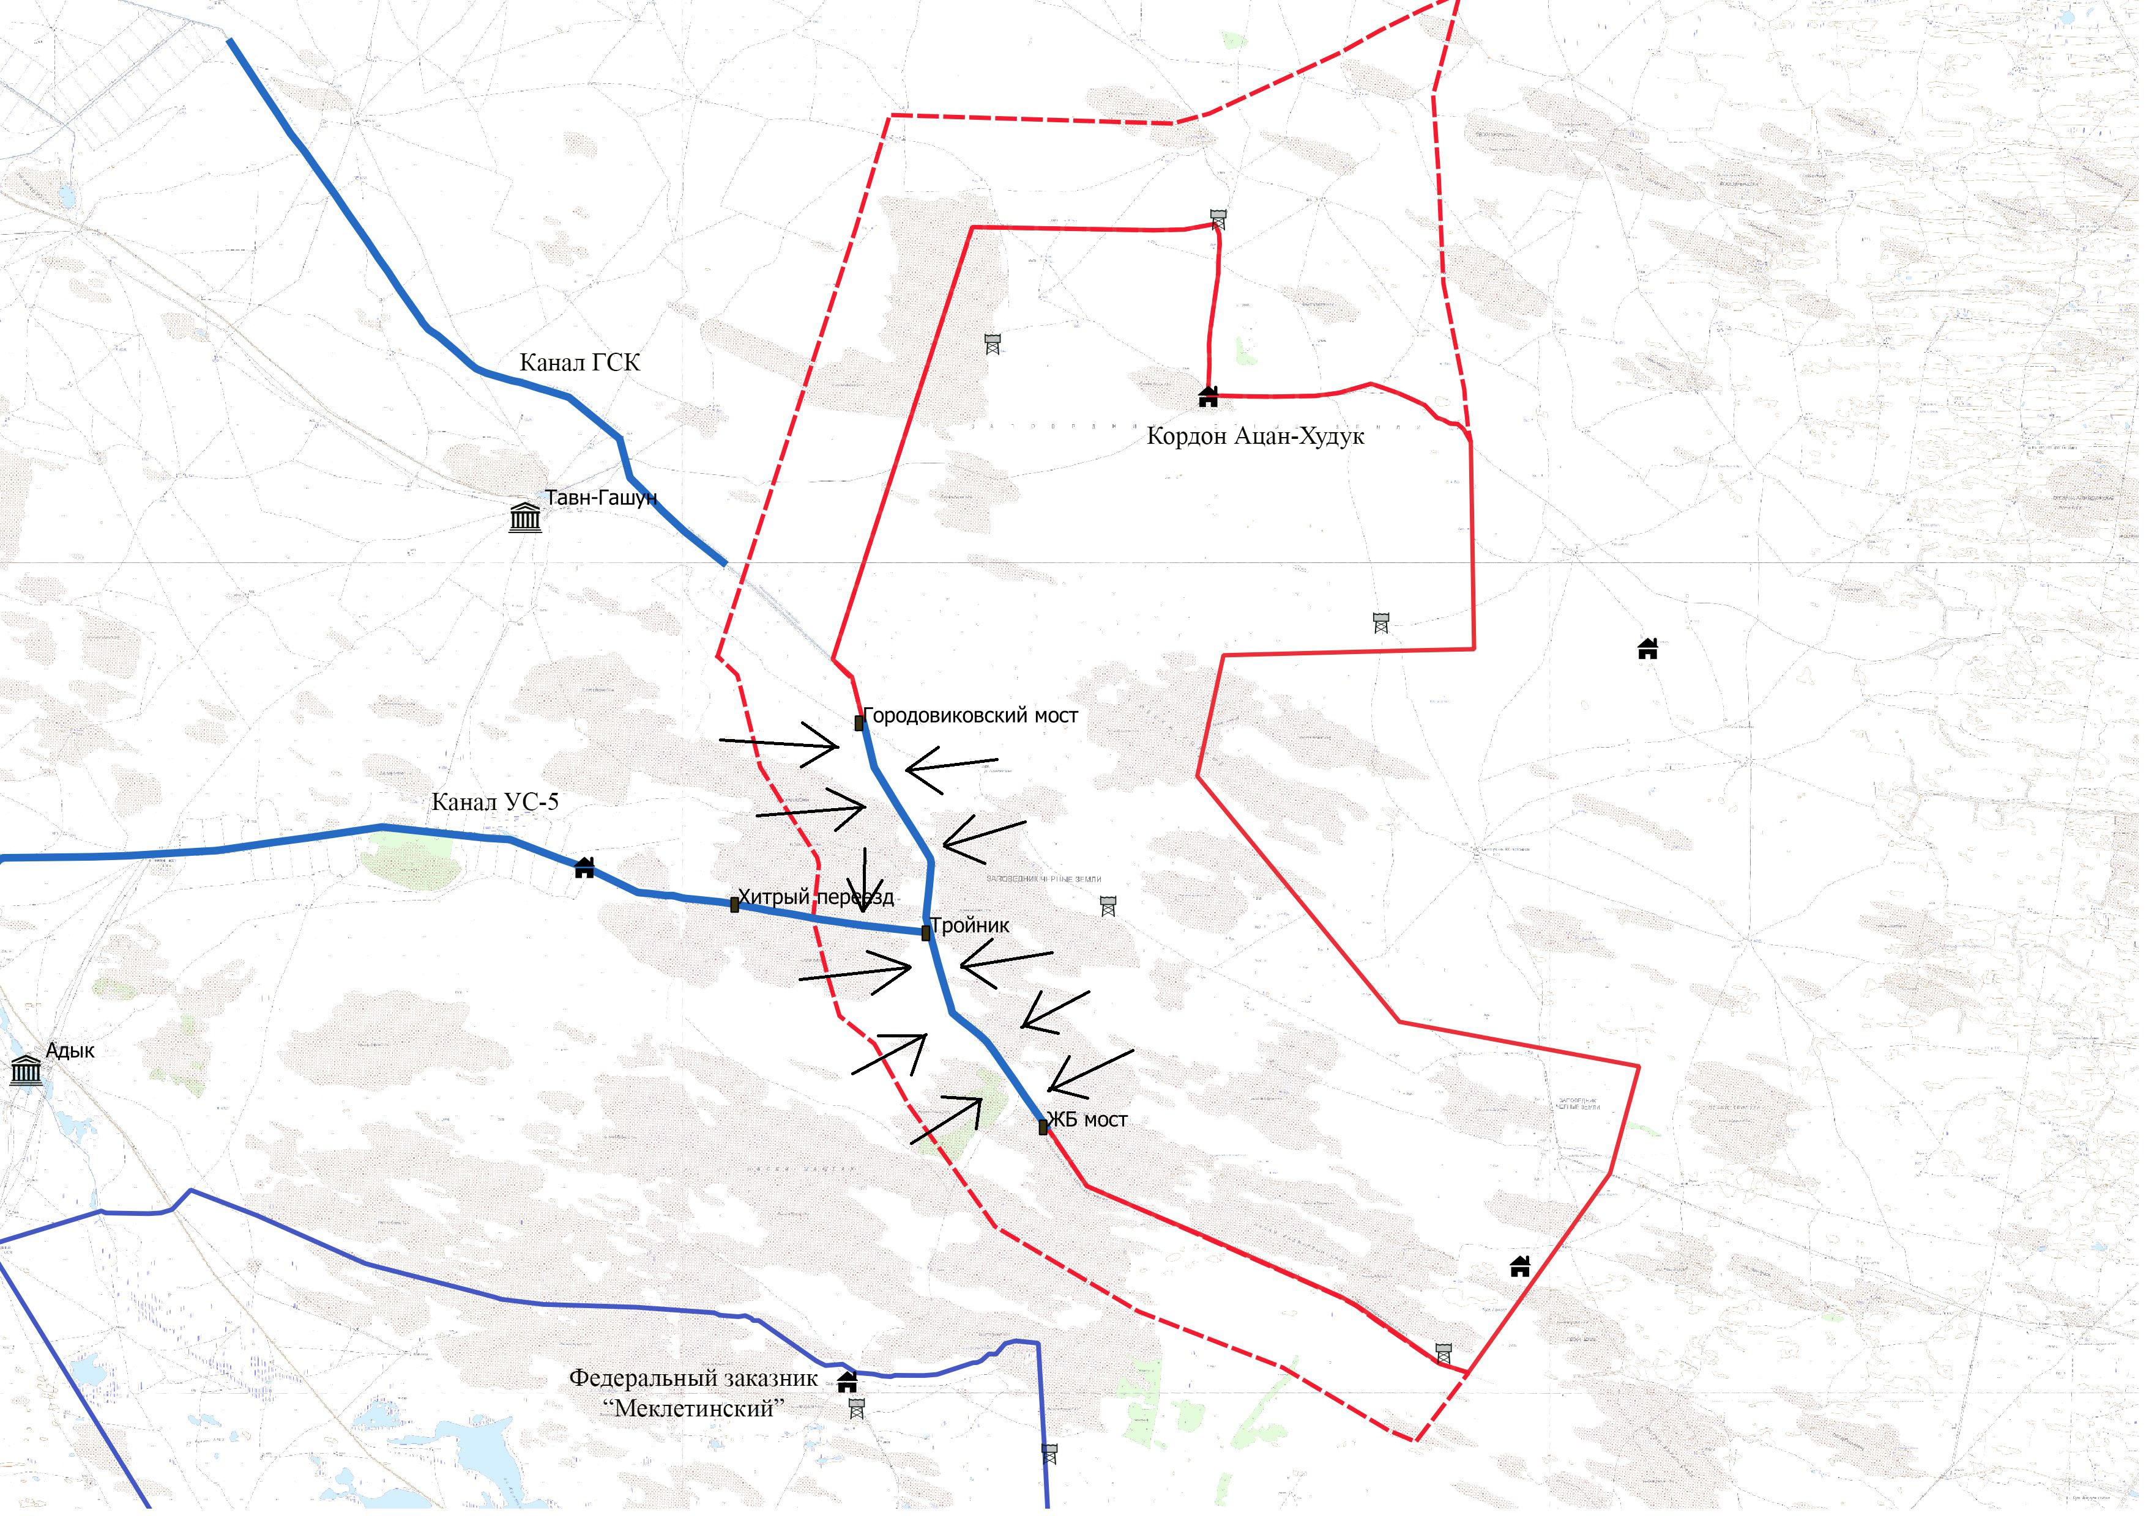
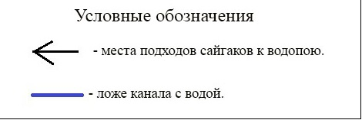
Карта-схема обводненности территории заповедника «Чёрные земли» и его охранной зоны в целях создания водопоев для сайгаков в 2019 году.

Slide 8
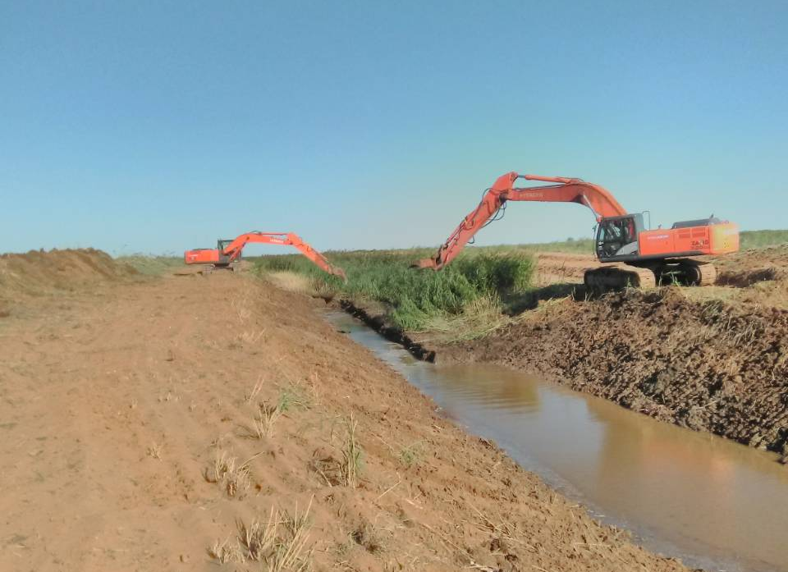
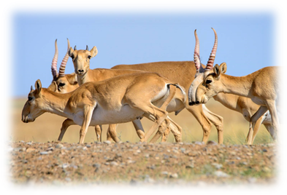
ЦЕЛЬ ПРОЕКТА
Главной целью проекта является обеспечение сайгакам и другим диким животным доступа к питьевой воде в летний период посредством организации новых водопоев, путем расчистки старого русла оросительного канала.

Slide 9
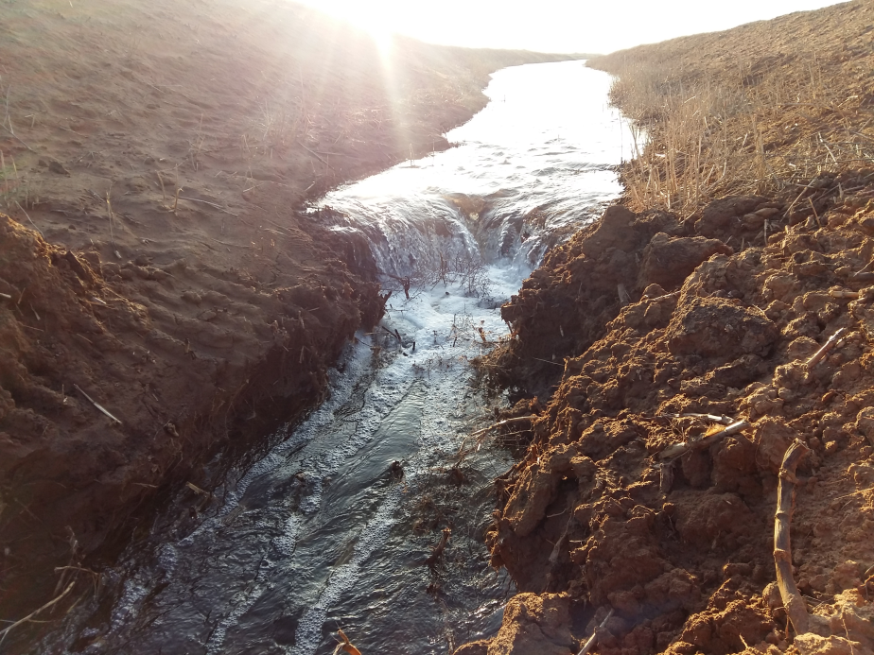
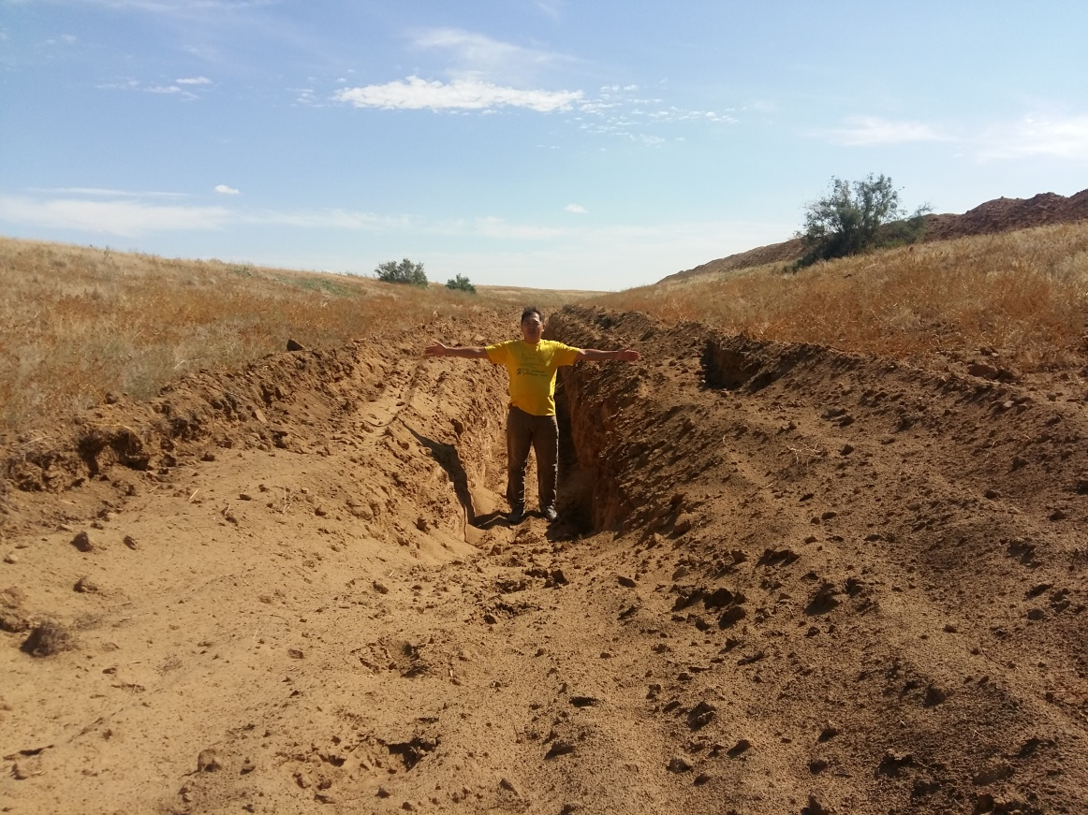
Что планируется сделать в рамках проекта
Заключение договора со специализированной организацией на проведение мероприятий по расчистке 1 км. старого русла канала от наносов песка с использованием экскаваторной тяжелой техники.
2. Установка средств фото- и видеофиксации (фотоловушек) на местах новых водопоев с целью оценки их использования дикими животными.

Slide 10
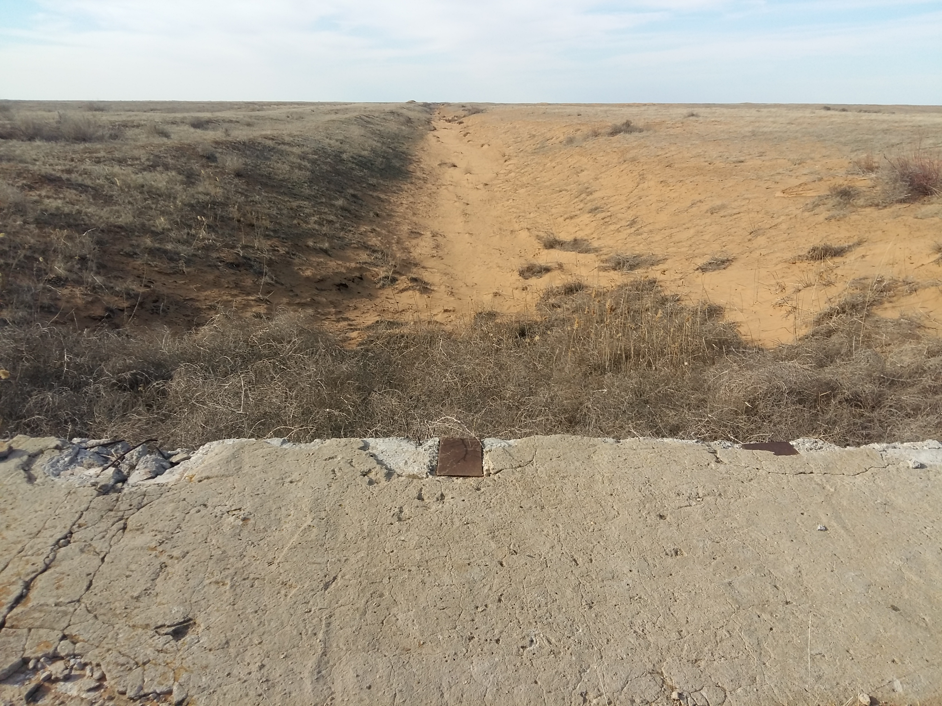
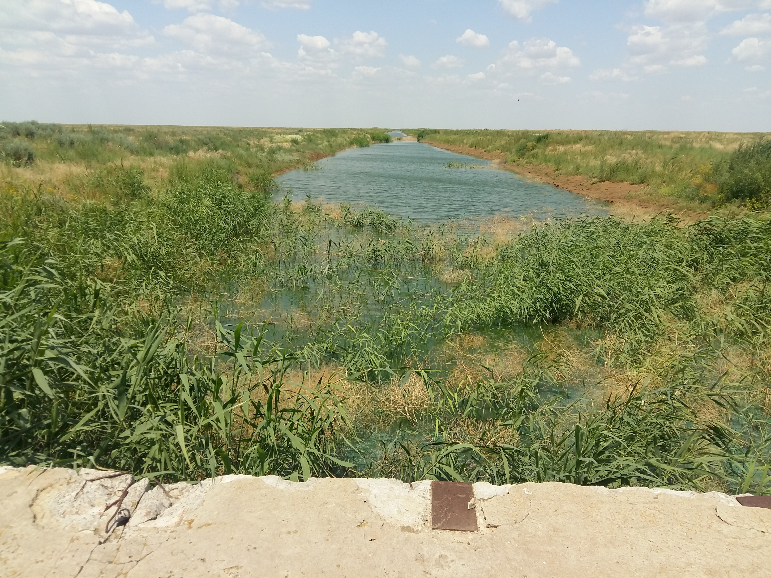
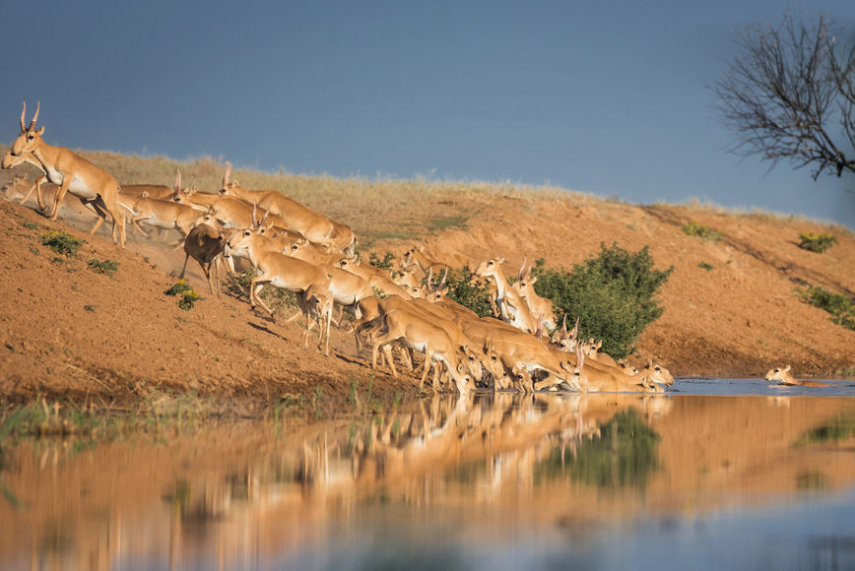
Каких изменений мы ждем
Вид ложа канала до расчистки.
Вид этого же канала после расчистки.
После завершения проекта организованные водопои будут использоваться дикими животными в течение последующих лет. Отдельные мероприятия по расчистке ложа канала и поддержания функционирования новообразованных водопоев будут проводиться ФГБУ «Государственный заповедник «Черные земли» самостоятельно.
Вода – это жизнь!

Slide 11
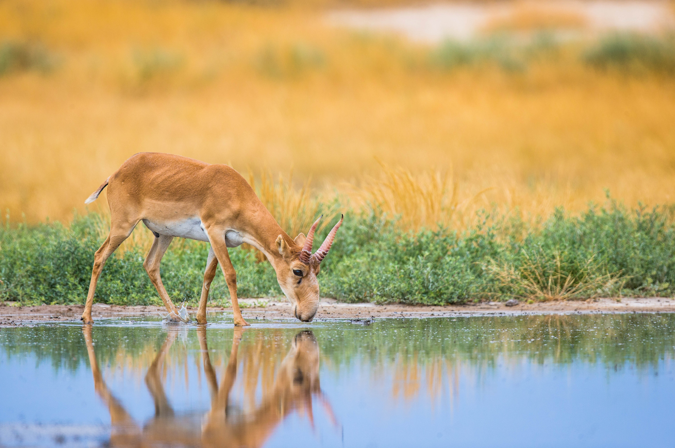
Спасибо за внимание!

